Slide 1
Bài 5: Nét đẹp trong tranh lụa của họa sĩ Nguyễn Phan Chánh
CHỦ ĐỀ
NGHEÄ THUAÄT HIEÄN ĐAÏI VIỆT NAM
THỜI LƯỢNG: 2 TIẾT

Slide 2
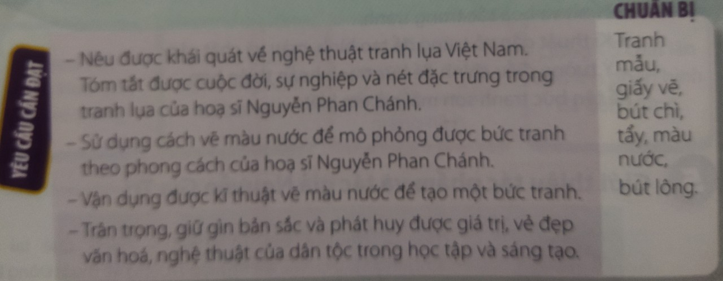
YÊU CẦU CẦN ĐẠT
- Sử dụng cách vẽ màu nước để mô phỏng được bức tranh theo phong cách của họa sĩ Nguyễn Phan Chánh.

Slide 3
Cấu trúc bài học
1. Quan sát – nhận thức về tranh lụa của họa sĩ Nguyễn Phan Chánh.
2. Cách vẽ mô phỏng tranh lụa bằng màu nước.
3. Vẽ mô phong tranh lụa của họa sĩ Nguyễn Phan Chánh.
4. Trưng bày sản phẩm và chia sẻ.
5. Tìm hiểu về tranh lụa hiện đại Việt Nam.

Slide 4
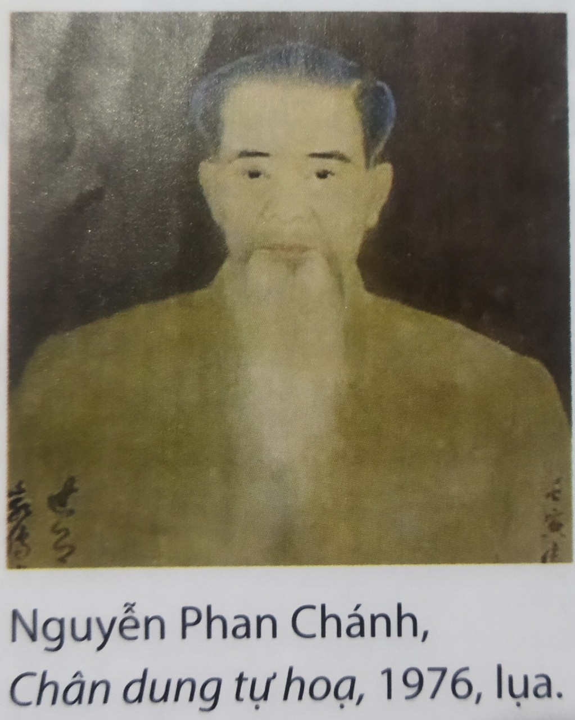
1. Quan sát – nhận thức về tranh lụa của họa sĩ Nguyễn Phan Chánh.
Quan sát và đọc thông
tin để tìm hiểu vài nét
khái quát về tác phẩm
và tác giả
Nguyễn Phan Chánh.

Slide 5
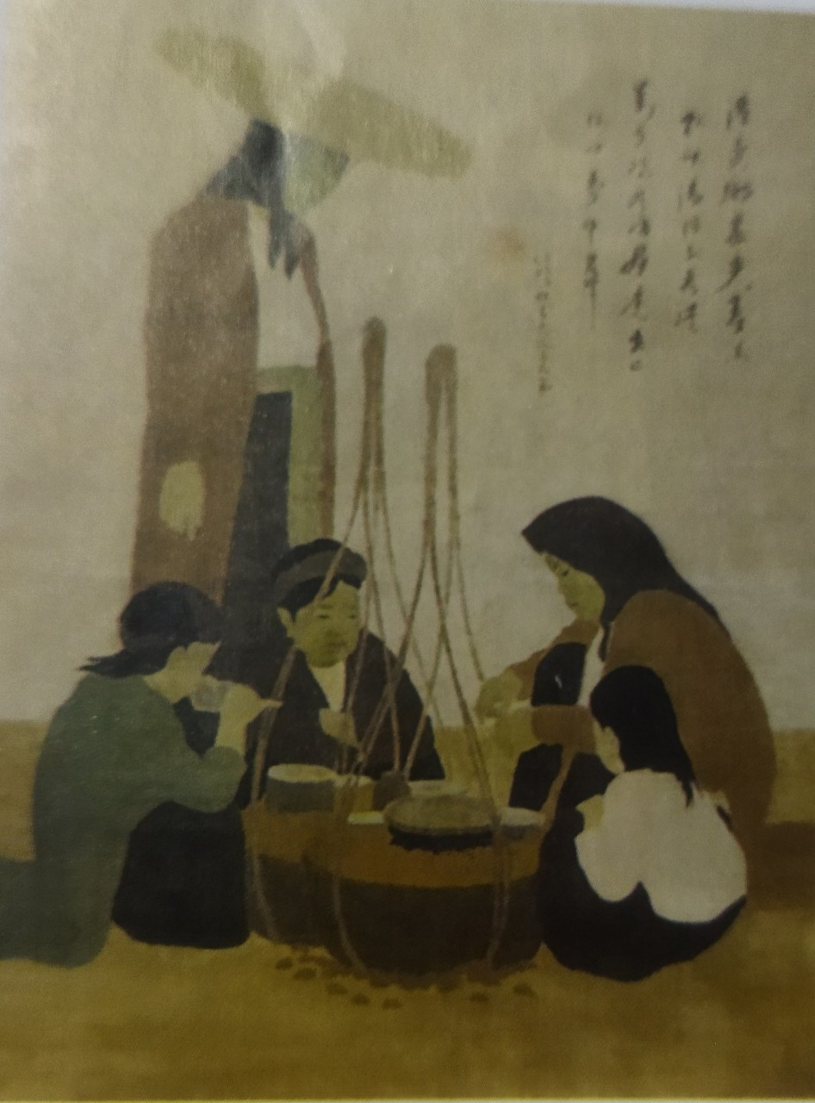
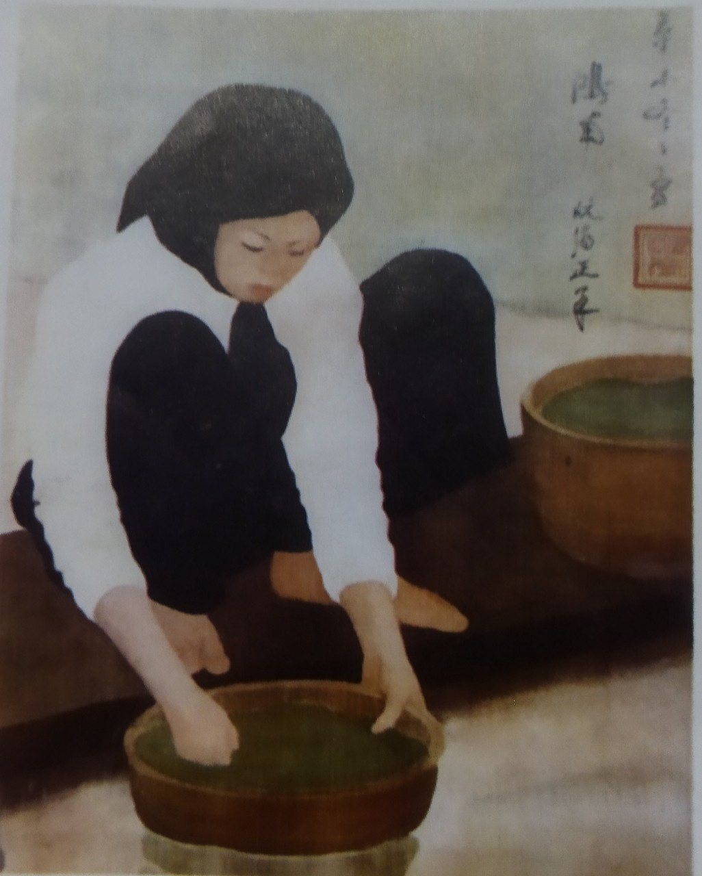
1. Quan sát – nhận thức về tranh lụa của họa sĩ Nguyễn Phan Chánh.
Nguyễn
Phan
Chánh,
Người
bán óc,
1929, lụa,
88cm x
65,5cm
Nguyễn
Phan
Chánh,
Rửa rau
cầu ao,
1929, lụa.

Slide 6
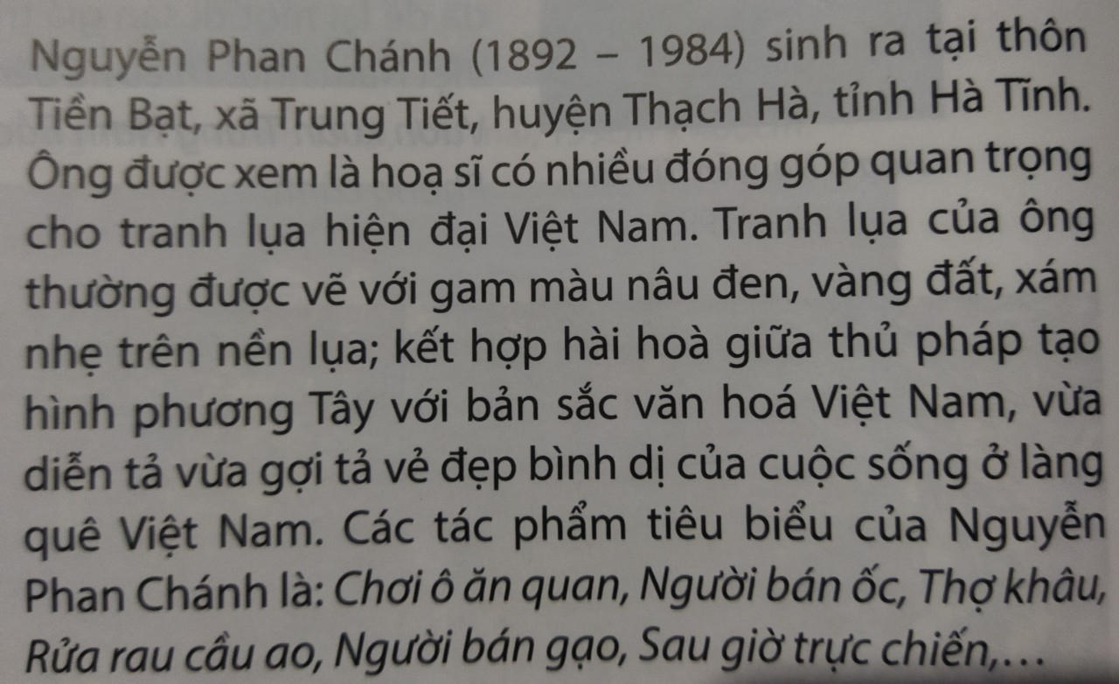
1. Quan sát – nhận thức về tranh lụa của họa sĩ Nguyễn Phan Chánh.

Slide 7
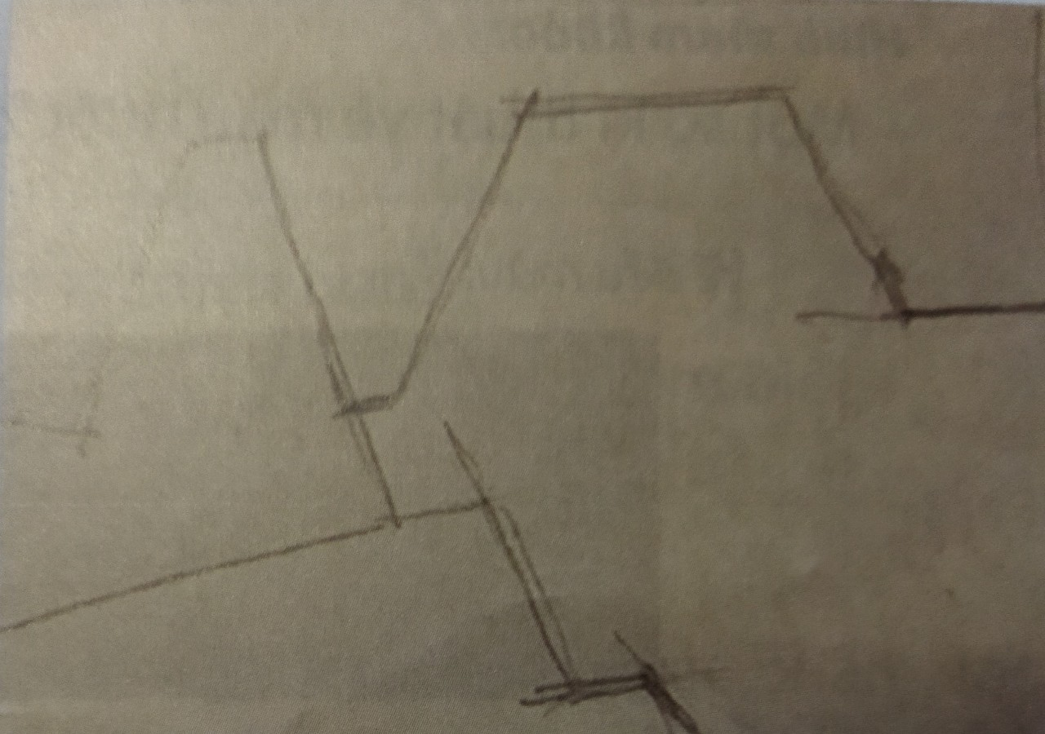
2. Cách vẽ mô phỏng tranh lụa bằng màu nước.
Tranh mẫu
Nguyễn Phan Chánh,
Chơi ô ăn quan, 1931, lụa, 62cm x 85cm
B1: Vẽ phác để xác định hình
mảng chính của tranh

Slide 8
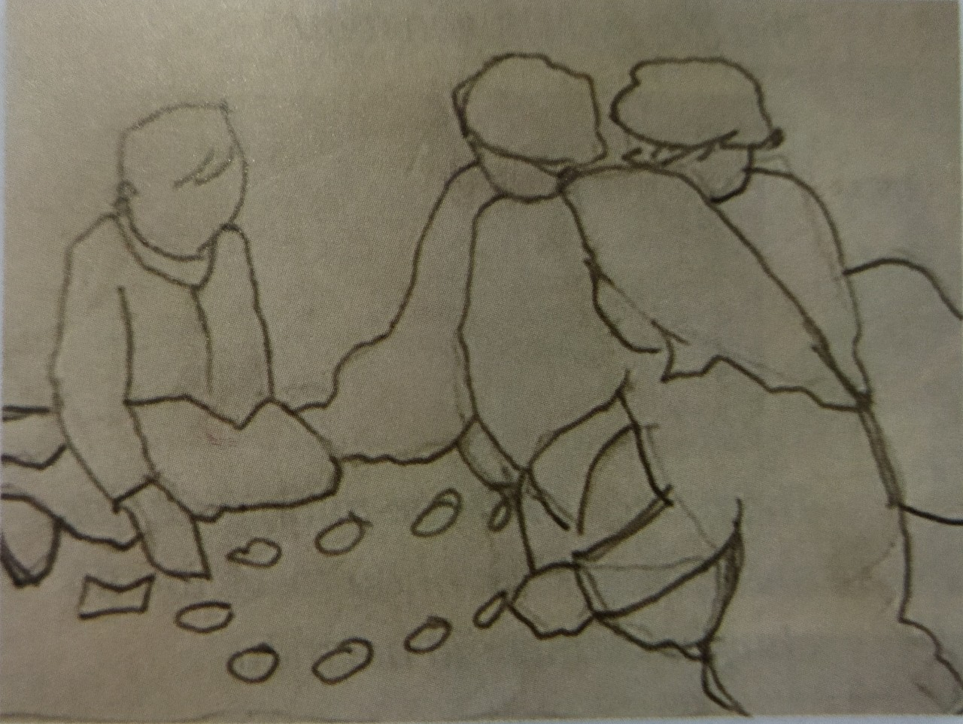
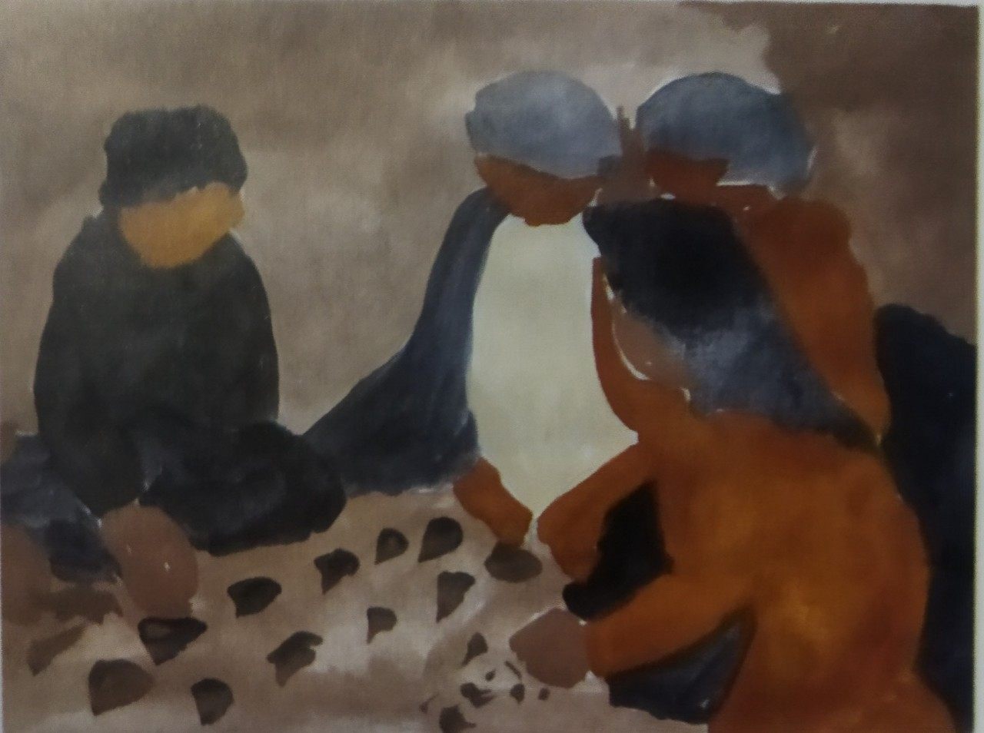
2. Cách vẽ mô phỏng tranh lụa bằng màu nước.
B2: Vẽ hình chi tiết trong tranh
bằng nét chì mờ.
B3: Vẽ màu khai quát từ nhạt đến đậm
cho ảng hình trong tranh

Slide 9
2. Cách vẽ mô phỏng tranh lụa bằng màu nước.
B4:
Vẽ chi tiết
hoàn thiện
bức tranh

Slide 10
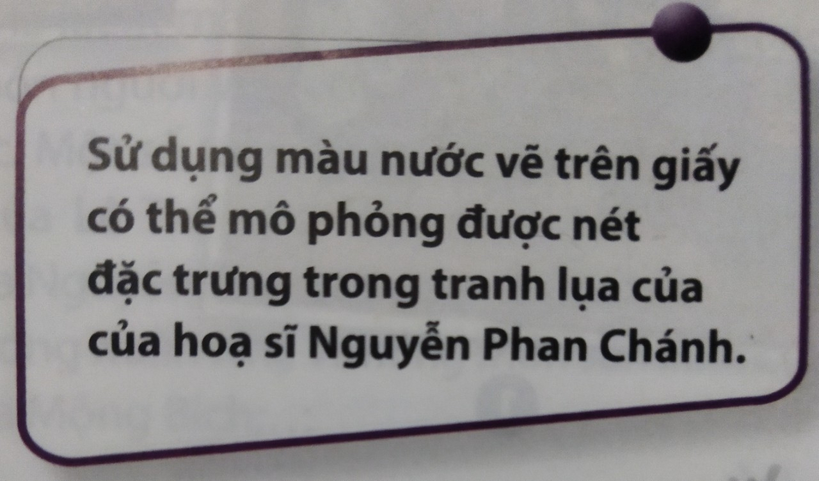
2. Cách vẽ mô phỏng tranh lụa bằng màu nước.

Slide 11
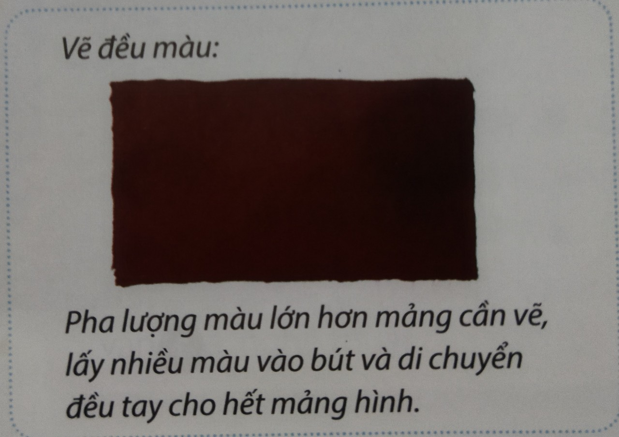
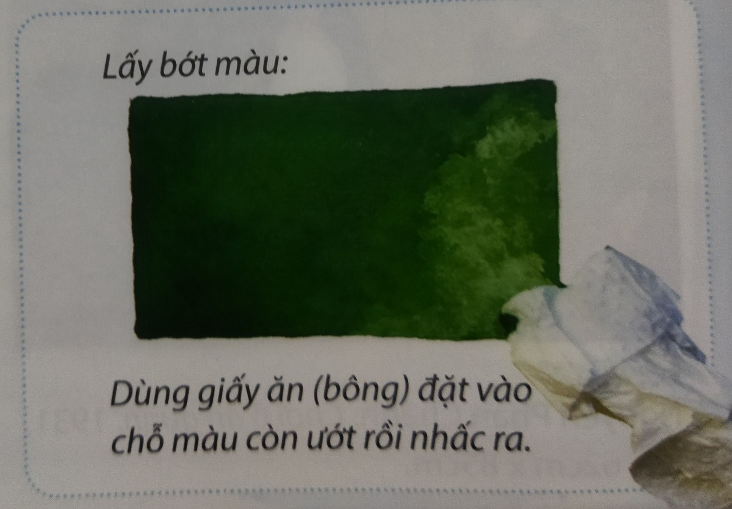
Lựa chọn bức trang lụa của họa sĩ Nguyễn Phan Chánh mà em thích để mô phỏng và thực hiện theo hướng dẫn
3. Vẽ mô phong tranh lụa của họa sĩ Nguyễn Phan Chánh.
Một số kĩ thuật vẽ màu nước cơ bản

Slide 12
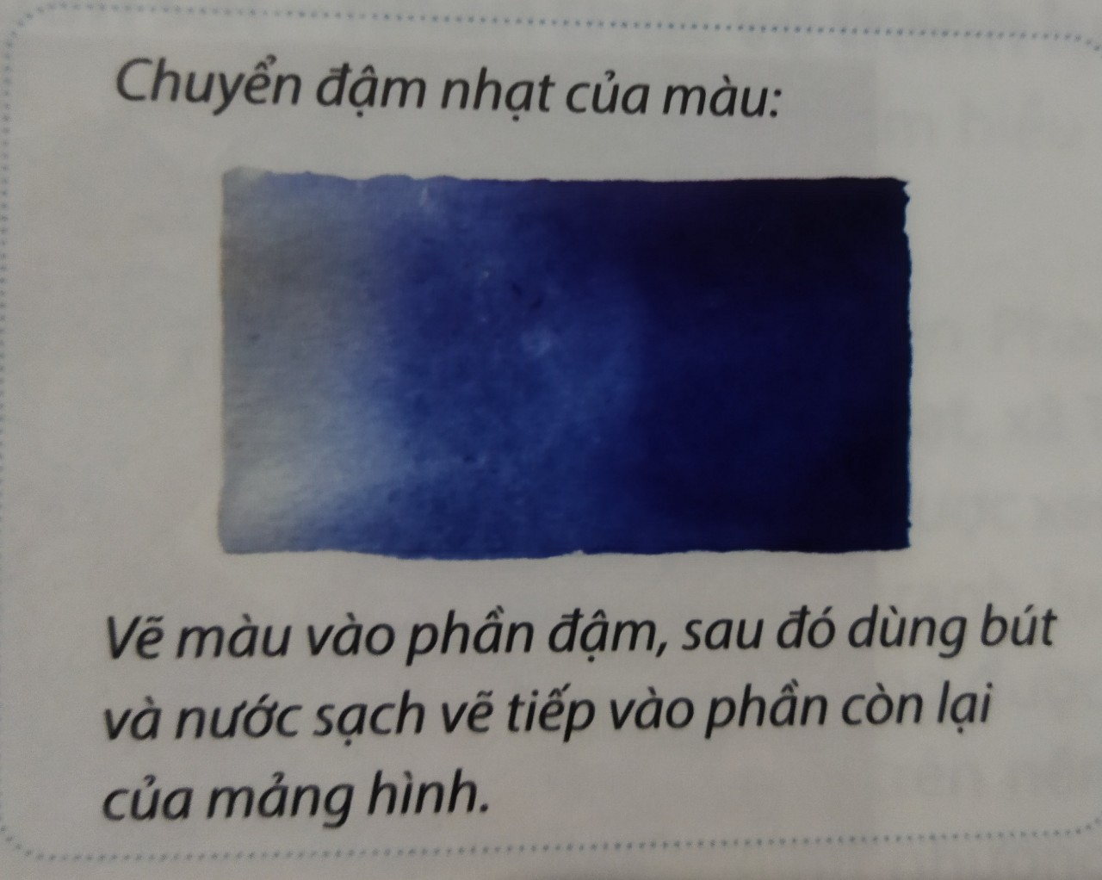
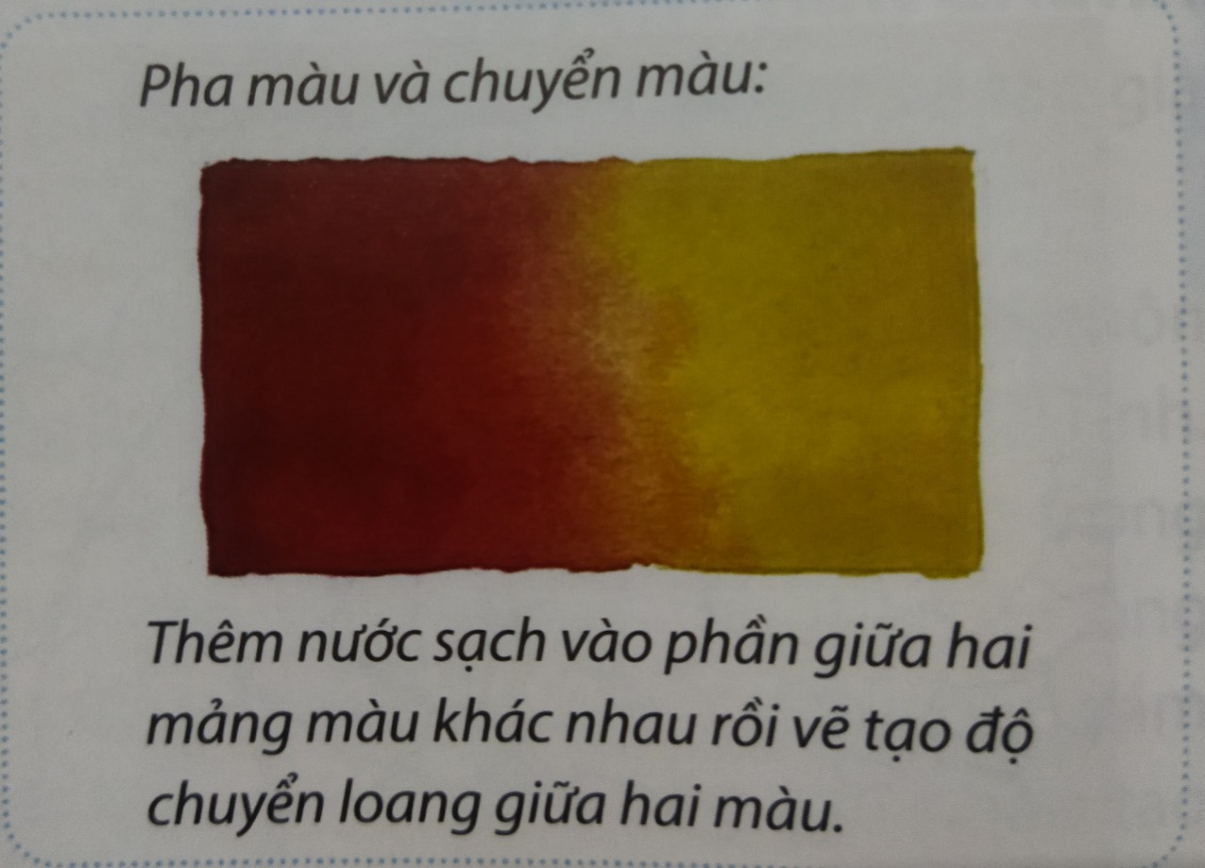
3. Vẽ mô phong tranh lụa của họa sĩ Nguyễn Phan Chánh.
Một số kĩ thuật vẽ màu nước cơ bản

Slide 13
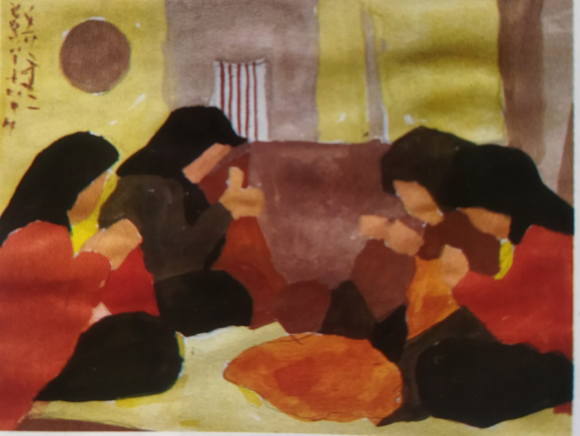
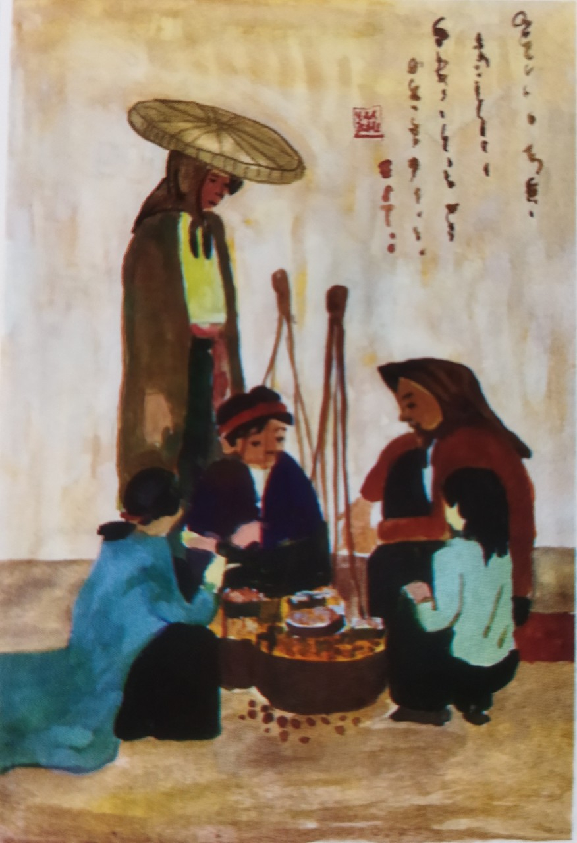
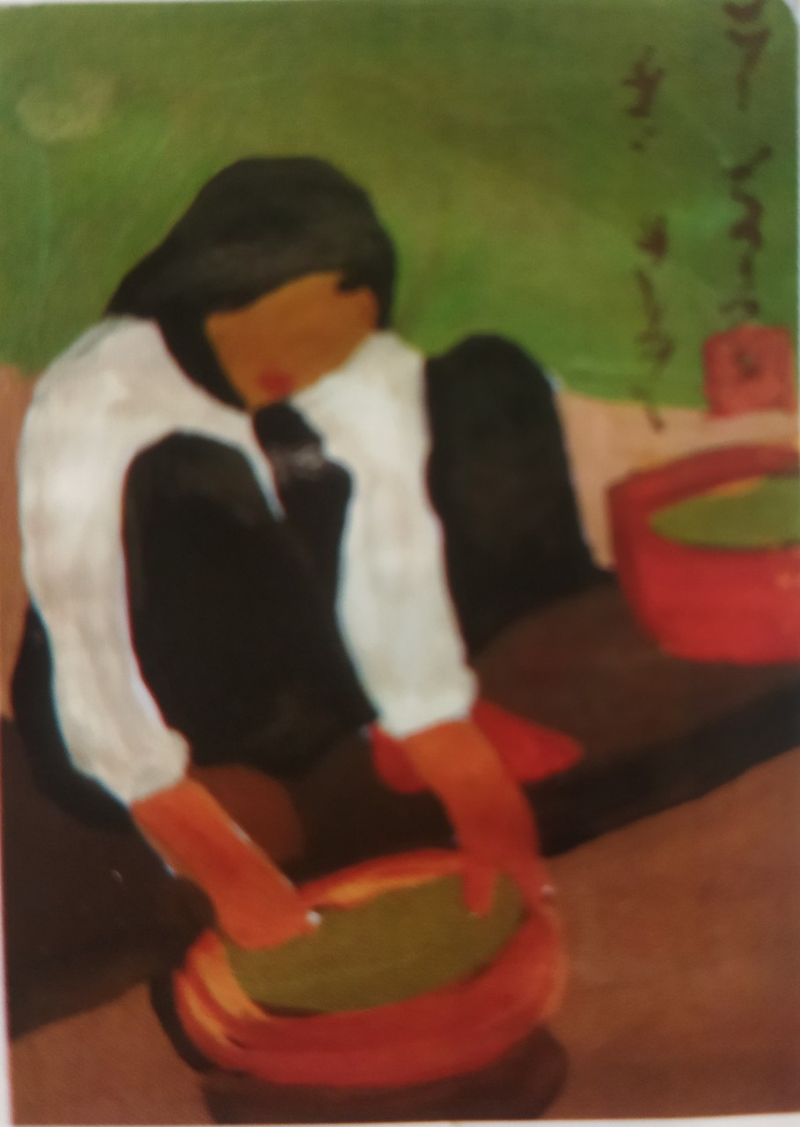
Sản phẩm của học sinh.
3. Vẽ mô phong tranh lụa của họa sĩ Nguyễn Phan Chánh.
Tiến An
(Hải
Dương),
Rửa rau
cầu ao,
màu
nước
Nguyễn
Phan
Chánh,
Người
bán óc,
1929, lụa,
88cm x
65,5cm
Tiến Phúc (Hưng Yên),
thợ khâu, màu nước

Slide 14
4. Trưng bày sản phẩm và chia sẻ
- Nêu cảm nhận và phân tích về:
Bài vẽ em yêu thích.
Màu sắc đậm nhạt trong bài vẽ.
Cách thể hiện trong bài vẽ so với tranh họa sĩ.
Kĩ thuật sử dụng chất liệu.
Ý tưởng điều chỉnh để bài vẽ hoàn thiện hơn.
- Chia sẻ về một số tác phẩm tranh lụa của họa sĩ
Việt Nam mà em biết .

Slide 15
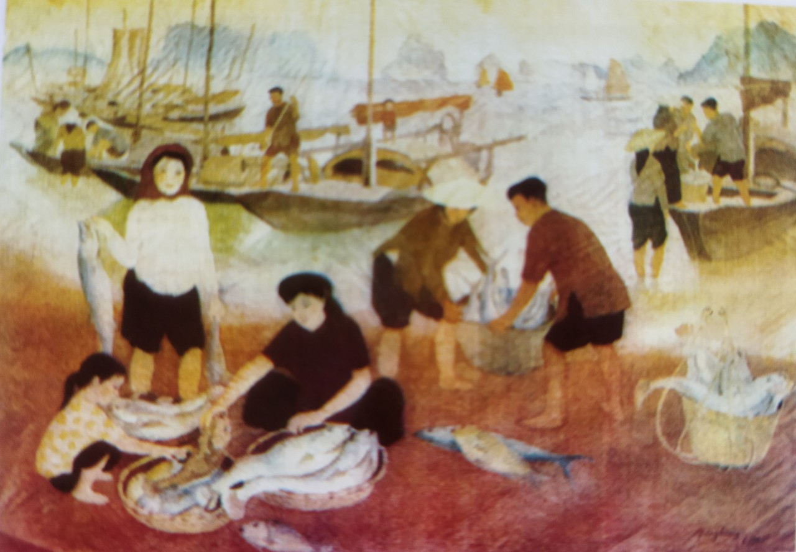
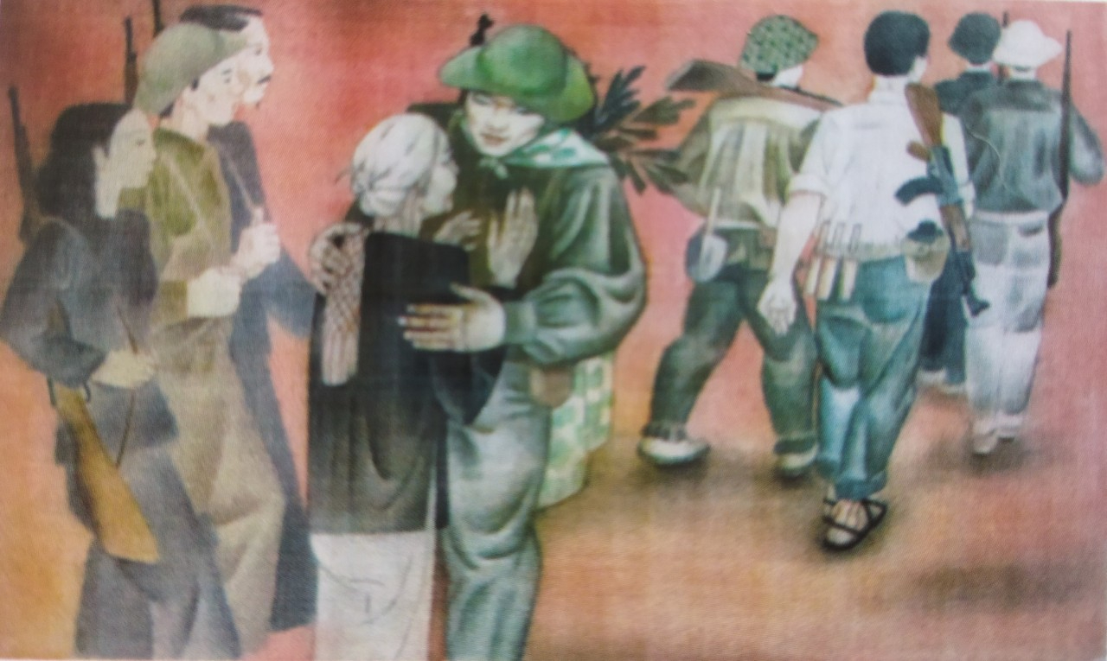
5. Tìm hiểu về tranh lụa hiện đại Việt Nam.
Lê Thị Kim Bạch, Tổ quốc gọi, lụa
Vũ Giáng Hương, Hợp tác xã đánh
cá về, 1969, lụa

Slide 16
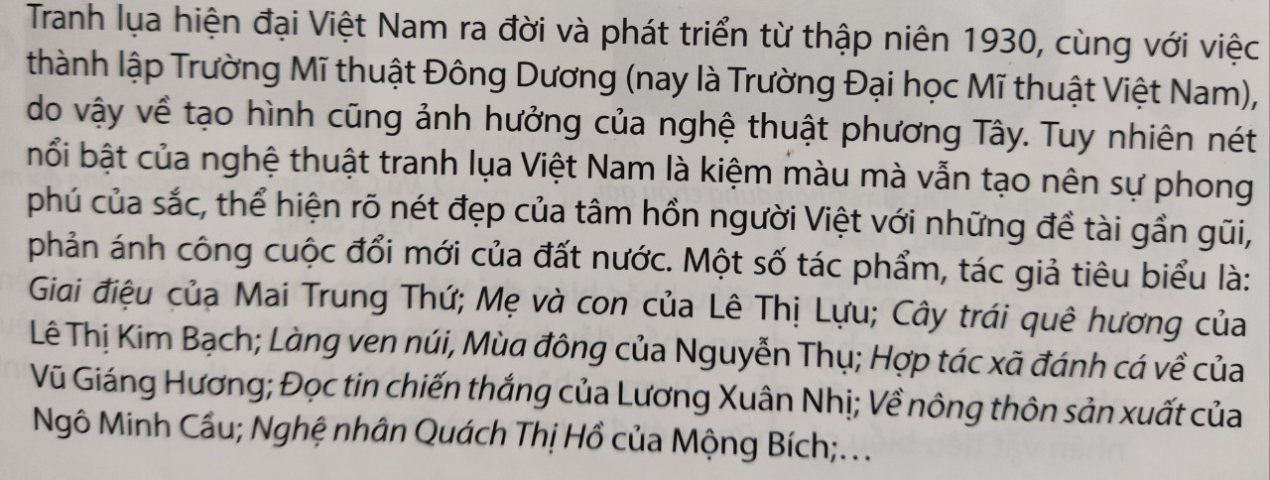
5. Tìm hiểu về tranh lụa hiện đại Việt Nam.

Slide 17
Chào các em học sinh thân mến!
BÀI 5 ĐẾN ĐÂY LÀ HẾT HẸN GẶP LẠI TIẾT HỌC SAU
Môn Mĩ Thuật
Lớp 8
Người thực hiện
Lê Minh Đạt

